Slide 1


Grabaciones
uContact net2phone.
www.net2phone.com/ccaas

Slide 2
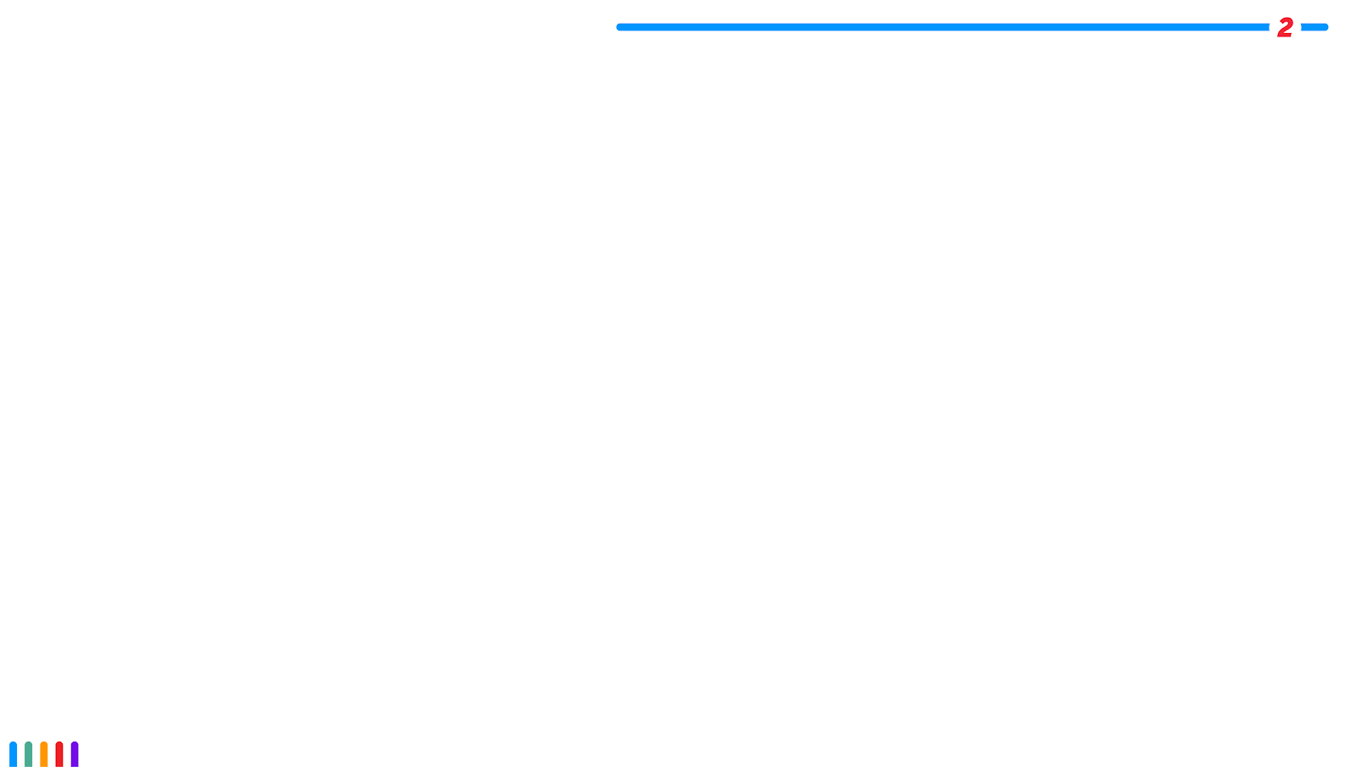

AGENDA |
1. Objetivo
Conocer el proceso por el cual se obtienen y convierten grabaciones desde la API Ucontact .
2. Requerimientos
Contar con usuario Supervisor de uContact.
!

Slide 3
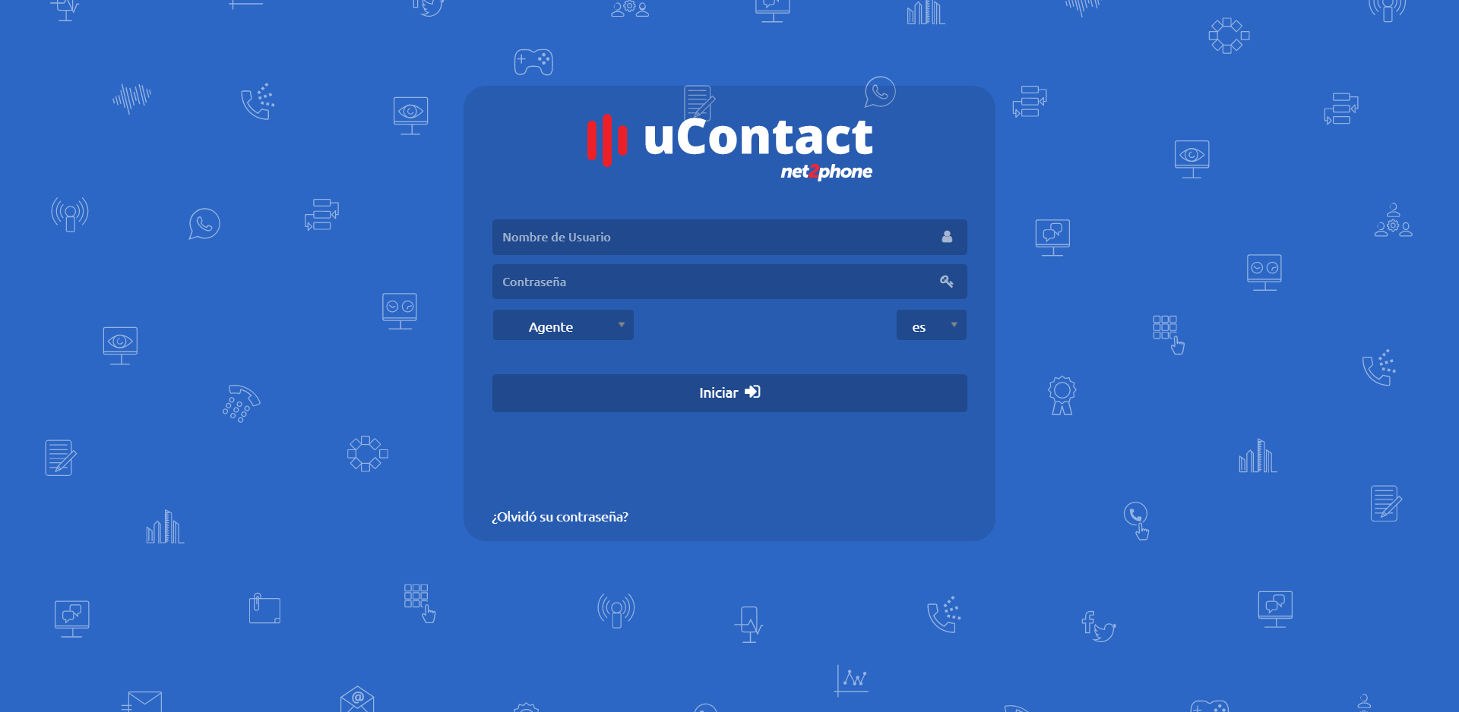
OBTENER LA API KEY |
Contar con un usuario con perfil supervisor o administrador.
Se sugiere crealo con el fin de utilizarlo únicamente en esta instancia.

Slide 4
OBTENER LA API KEY |
URL Relativa: Integra/resources/auth/UserLogin
Método: POST
content-type: application/x-www-form-urlencoded; charset=UTF-8
Parámetros: user,password.
Resultado: JSON (Si es Error la Respuesta es 0)
Ejemplo del JSON resultado invocado por un usuario con perfil de agente con permisos de Administrador y/o supervisor. El token para este caso se encuentra bajo la clave md5secret:
“mailbox”: “”,
“md5secret”: “QXBpVXN1cjozMTY4ZWM3My05ZTQ4LTQ1ZjItOTEyOS0yOWY2YzlmMzViMDQ=”,
“pickupgroup”: “”,

Slide 5
INVOCANDO LA API KEY 1 |
Ejemplo resultado JSON invocado por un Supervisor y/o Administrator.
[
{
"userid": "Admin",
"password": "AjsBbbpWkaUl8dz0nMTc0Q==",
"idgroup": "SuperUser",
"enabled": true,
"lastchange": "Feb 29, 2012 10:05:06 AM"
},
{
"idgroup": "SuperUser",
"containers": "",
"queues": "",
"bigroups": "",
"description": "Super Usuarios",
"allowdownloads": 1,
"managedialers": 1,
"managequality": 1
},
"QWRtaW46NjBhM2FlM2EtZTcyNi00ZTBkLTk0MWMtYzBjODhjODU4MjQx"

Slide 6
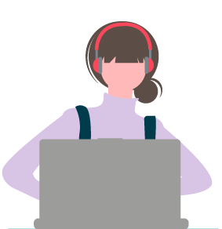
INVOCANDO LA API KEY 2 |
Invocando la APIKey desde Ajax.
$.post({
"url":"https://demo.ucontactcloud.com/Integra/resources/auth/UserLogin",
"headers": {
"Content-Type": "application/x-www-form-urlencoded"
},
"data": {
"user": "IntegraUser",
"password": "password"
}
});

Slide 7
INVOCANDO LA API KEY 3 |
Luego de obtenido el APIKey setear el ajaxsetup para que no sea necesario ingresarlo en cada invocación.
$.ajaxSetup({
headers: {
'Authorization': "Basic" + "APIKey"
}
});

Slide 8
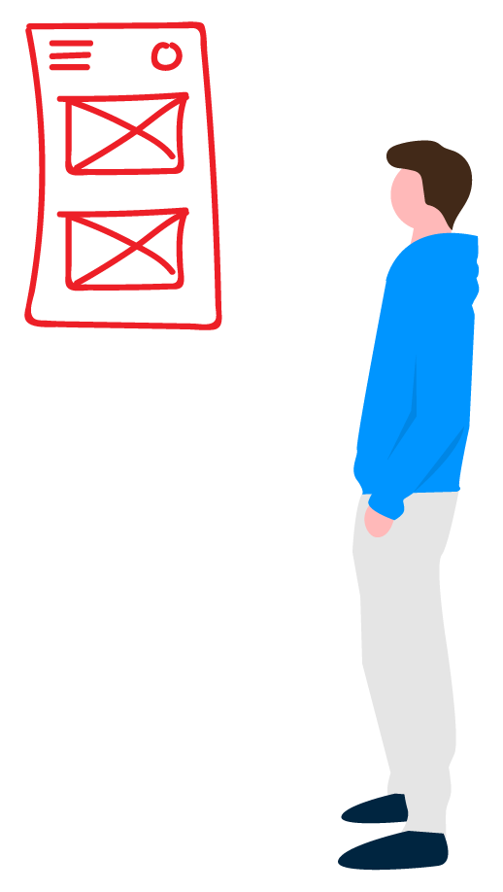
API OBTENER GRABACIONES 1 |
Invocando la API Obtener grabaciones.
URL Relativa: Integra/resources/Cdr/getrecords.
Método: POST
content-type: application/x-www-form-urlencoded; charset=UTF-8
Parámetros: lastrow ejemplo 0 (Obtiene 50 grabaciones de la 0-50), 50 (obtiene de la 51-100)).
filter (Objeto filtro JSON).
Random: 1 (Siempre 1).
searchLimit: (cantidad de registros a mostrar).
Resultado: JSON.

Slide 9
API OBTENER GRABACIONES 2 |
JSON Object (Objeto filtro JSON).
{
"calldatei": "2015-12-03 00:00:00",
"calldatef": "2016-02-24 23:59:59",
"agent": "",
"campaign": "",
"source": "",
"destination": "",
"data": "",
"range": "",
"rating": "",
"mindur": "",
"exclude": "",
"type": "record",
"cont": ""
}
//Fecha inicial
//Fecha final
//Agente
//Campaña
//Origen
//Destino
//Datos de Tag de Llamadas
//Rango de horas
//Calificación
//Duración mínima
//Excluir número
//Tipo de registro siempre igual
//Cantidad de veces que se encuentra ese número en el rango seleccionado

Slide 10
API OBTENER GRABACIONES 3 |
Ejemplo en AJAX
$.post({
"url": "https://demo.ucontactcloud.com/Integra/resources/Cdr/getrecords",
"headers": {
"Content-Type": "application/x-www-form-urlencoded"
},
"data": {
"lastrow": "0",
"filter":'{"calldatei":"2019-05-21 00:00:00","calldatef":"2019-05-21 23:59:59","agent":"","campaign":"","source":"","destination":"","data":"","range":"","rating":"","mindur":"","exclude":"","type":"record","cont":""}',
"Random": "1",
"searchLimit":"50"
}
});

Slide 11

API OBTENER GRABACIONES 4 |
[{id: 1424356, calldate: “2015-12-10 13:40:08.0”, clid: null, src: null, dst: “1234”,...},...]
0: [{id: 1424356, calldate: “2015-12-10 13:40:08.0”, clid: null, src: null, dst: “1234”,...}
1: [{id: 1424659, calldate: “2015-12-16 16:06:29.0”, clid: “1009”, “1009”: null, dst: “1234”,...}
2: [{id: 1424659, calldate: “2015-12-22 13:59:10.0”, clid: “1023”, “1023”: null, dst: “1234”,...}
3: [{id: 1424659, calldate: “2015-12-22 14:02:19.0”, clid: “1023”, “1023”: null, dst: “1234”,...}
accountcode: “scasco”
amaflags: 3
billsec: 41
calldate: “2015-12-22 14:02:19.0”
campaign: “Reception<-”
carrier: null
causecode: “16”
channel: “SIP/1023-0000028e”
charged_balance: 0
clid: “1023”
contact: 0
dcontext: “agentes”
dialerbase: null
direction: “internal”
disposition: “ANSWERED”
dst: “1023”
dstchannel: “AgenteMarcosT”
duration: 41
finishtime: “2015-12-22 14:03:00.0”
guid: “e4946037-a2ff-4fal-8379-24e34389cf01”
id: 1424863
lastapp: “Queue”
lastdata: “CampTest1<-,tT, , , 400, , , Answered, ,”
note: null
rating: 0
real_balance: 0
src: “1023”
uniqueid: “1450803739.526”
userfield: null
4: [{id: 1425249, calldate: “2016-01-11 15:15:41.0”, clid: “1023”, “1023”: null, dst: “1234”,...}
Ejemplo de resultado JSON.

Slide 12

API OBTENER GRABACIONES | CONTINUACIÓN
Luego de obtener las grabaciones existen dos posibles lugares donde ir a buscar las mismas, estos son:
Si la grabación que buscamos es del día: https://demo.ucontactcloud.com/records/c2ff3b19-4c78-4556-871d-47a4b0d01b16.mp3.
Si la grabación que buscamos es de días anteriores:
https://211.ucontactcloud.com/records/20190521/c2ff3b19-4c78-4556-871d-47a4b0d01b16.mp3.
Si en cualquiera de los casos anteriores no se encuentran las grabaciones, pasaremos a invocar la API CONVERTIR GRABACIONES como se muestra a continuación.

Slide 13

API OBTENER GRABACIONES | CONVERTIR GRABACIONES
Convert
URL Relativa: Integra/resources/Supervisor/convert
Método: POST
content-type:application/x-www-form-urlencoded; charset=UTF-8
Parámetros: guid (Identificador único de la grabación)
folder (Ejemplo:20160118) Es la fecha de la grabación en caso que se encuentre en su directorio.
Result: 1 para completado.
Luego de realizada la conversión buscar nuevamente la grabación (ver diap. 13).

Slide 14
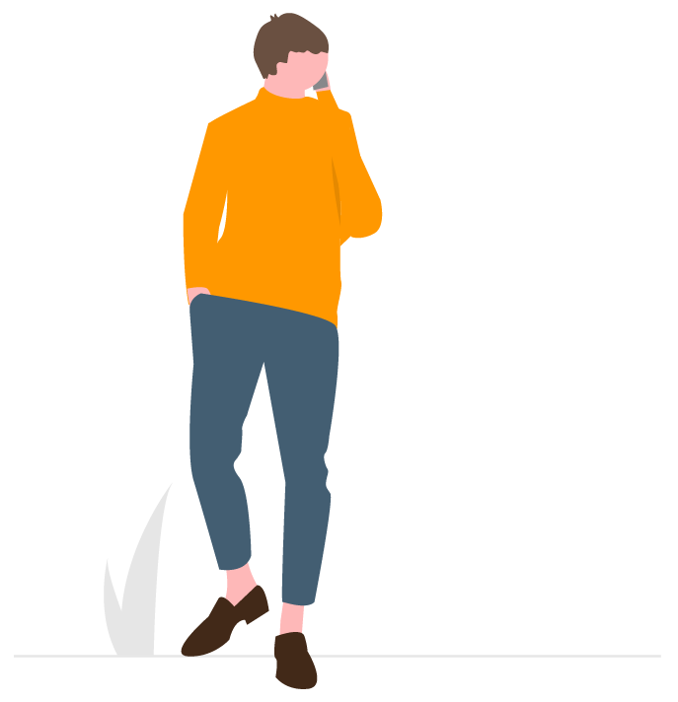
API OBTENER GRABACIONES | CONVERTIR GRABACIONES 2
Ejemplo AJAX
$.post({
"url": "https://demo.ucontactcloud.com/Integra/resources/Supervisor/convert",
"headers": {
"Content-Type": "application/x-www-form-urlencoded"
},
"data": {
"guid": "6e4b3b4c-f25f-44c9-8037-d43d98f6b8ac",
"folder": "20190521"
}
});

Slide 15
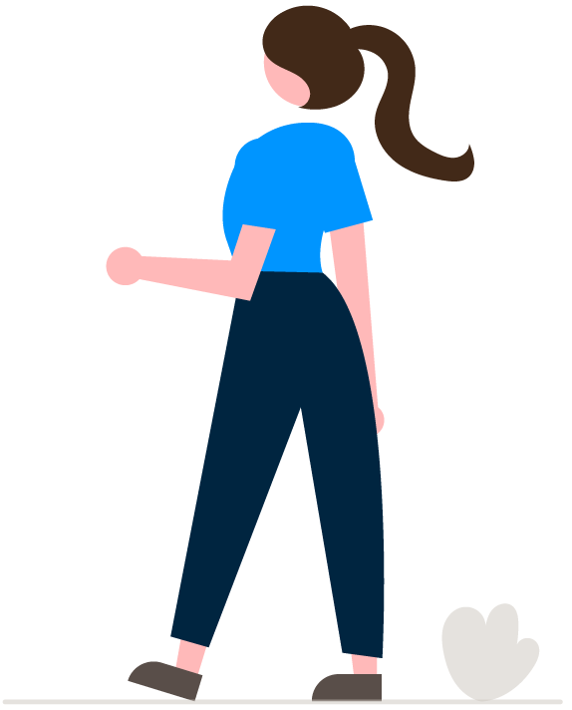
CERRAR SESIÓN | 1
Utilizar el nombre del usuario y el token obtenido anteriormente como parámetros para poder cerrar la sesión.
Relative URL: Integra/resources/auth/EndSession
Method: POST
content-type:application/x-www-form-urlencoded; charset=UTF-8
Params: user
token
Result: 1 OK 0 ERROR

Slide 16

CERRAR SESIÓN | 2
Ejemplo AJAX
$.post({
"url": "https://211.ucontactcloud.com/Integra/resources/auth/EndSession",
"headers": {
"Content-Type": "application/x-www-form-urlencoded"
},
"data": {
"token": "APIKey",
"user": "IntegraUser"
}
});

Slide 17
REPRODUCIR GRABACIÓN |
Ejemplo reproductor html5.
<!DOCTYPE html>
<html lang="en">
<head>
<meta charset="UTF-8">
<meta name="viewport" content="width=device-width, initial-scale=1.0">
<meta http-equiv="X-UA-Compatible" content="ie=edge">
<title>Document</title>
</head>
<body>
<audio src="https://demo.ucontactcloud.com/records/20190521/c2ff3b19-4c78-4556-871d-47a4b0d01b16.mp3" controls="controls" type="audio/mpeg"

Slide 18
¡Gracias!
www.net2phone.com/ccaas

